Slide 1

TIẾNG VIỆT 4
Tập 1
Tuần 7
Bài viết 2:
Luyện tập tả cây cối

Slide 2


Ấn để đến trang sách

Slide 3

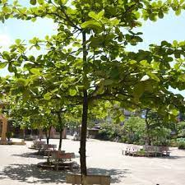
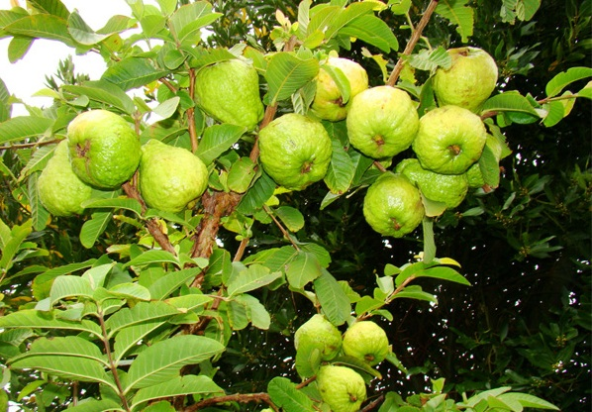
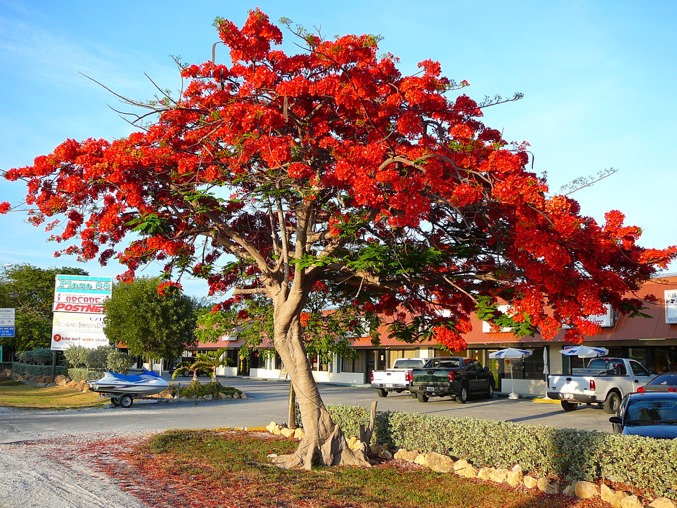
Mời các em quan sát những bức ảnh chụp cây xanh

Slide 4

Ấn để đến trang sách

Slide 5

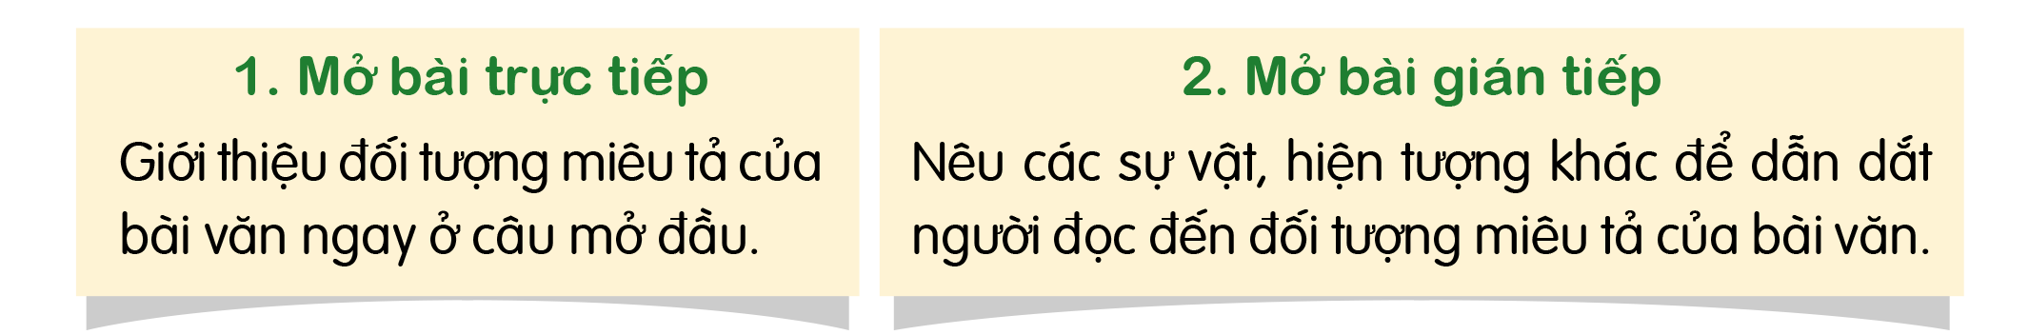
Em hãy đọc to kiến thức về các kiểu mở bài

Slide 6



THẢO LUẬN NHÓM
Dựa vào kiến thức SGK, em hãy xếp các đoạn mở bài trong Bài tập 1 SGK trang 56 vào nhóm thích hợp.

Slide 7

ĐÁP ÁN
Gián tiếp | Trực tiếp
a) Nước Việt Nam xanh muôn ngàn cây lá khác nhau. Cây nào cũng đẹp, cây nào cũng quý, nhưng thân thuộc nhất vẫn là tre nứa... | b) Bãi ngô quê em ngày càng xanh tốt.
d) Làng quê Việt Nam thường nhiều ao hồ. Vuơn ra trên ao là giàn muớp hoa vàng, giàn bí hoa trắng, giàn đỗ văn hoa tím. Còn trên mặt nước ao hoặc con ngòi rìa làng thường là những bè rau muống bập bềnh. | c) Ở đầu bản tôi có cây trám đen bên cạnh cây trám trắng.

Slide 8

Ấn để đến trang sách

Slide 9



Em hãy viết mở bài cho bài văn tả cây cối mà em đã lập dàn ý.
Một đoạn mở bài trực tiếp
Một đoạn mở bài gián tiếp

Slide 10
a. Một đoạn mở bài trực tiếp.
Tết năm nào em cũng cùng mẹ ra chợ hoa, chọn cho nhà một cây quất thật đẹp, thật xinh về trưng tết. Trước mắt em là một dãy những chậu quất được bày bán trải dài khắp một góc chợ. Chậu nào cũng đẹp, đầy sức thu hút.
GỢI Ý

Slide 11
b. Một đoạn mở bài gián tiếp.
Mùa hè, khu vườn nhà bà em trở nên xum xuê và xanh tốt hơn hẳn. Tầm tháng sáu, dưới ánh nắng ấm áp của mặt trời, hoa trái trong vườn đua nhau nâng niu những chùm quả chín ngọt chờ bà em ra hái. Trong đó, được quan tâm nhất, có lẽ chính là cây na dai ở góc vườn. Cây na ấy đã được bà em trồng gần năm năm rồi, bây giờ mới cho ra lứa quả đầu tiên.
GỢI Ý

Slide 12

Ấn để đến trang sách

Slide 13


Chuẩn bị nội dung
Bài đọc 3: Người thu gió

Slide 14


Slide 15



Để kết nối cộng đồng giáo viên và nhận thêm nhiều tài liệu giảng dạy,
mời quý thầy cô tham gia Group Facebook
theo đường link:
Hoc10 – Đồng hành cùng giáo viên tiểu học
Hoặc truy cập qua QR code

